Slide 1



Slide 2
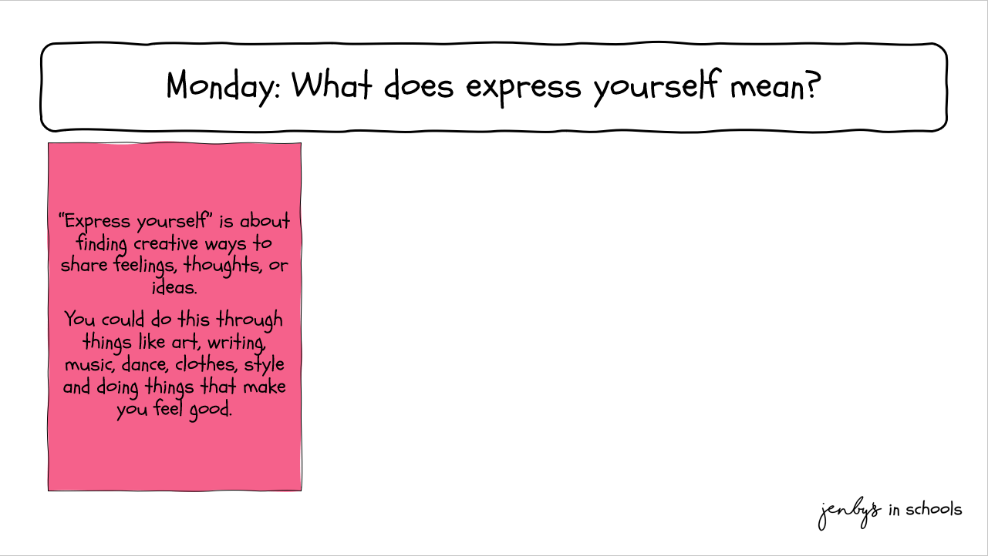

Link for video: https://youtu.be/NxzUoJsXrdU

Slide 3


Slide 4
